Slide 1
Implicare, Interacţiune, Cooperare întru identificarea de soluții locale pentru probleme globale

Slide 2
Asociația Jurnaliștilor de Mediu și Turism Ecologic din Republica Moldova
Organizaţie neguvernamentală, non-profit, apolitică
Creată de jurnalişti pentru jurnalişti
Aria de activitate cuprinde întreg teritoriul R. Moldova
Întregistrată în 1995, redenumită şi reînregistrată la 28 aprilie 1999
Câteva obiective:
- Informarea corectă şi operativă despre starea mediului înconjurător şi impactul asupra sănătăţii populaţiei;
Sensibilizarea opiniei publice la problemele de mediu;

Slide 3
Obiectivele proiectului
Promovarea și consolidarea parteneriatelor dintre părțile interesate, precum, ONG-uri/OSC-uri, organizațiile finanțatoare internaționale, autoritățile publice centrale și locale, comunitățile de business, și comunitățile locale;
Schimbul de experiență între ONG-uri/OSC-uri ce activează pentru abordarea problemelor globale de mediu pentru a facilita schimbul de experiență și replicare a bunelor practici;
Îmbunătățirea gradului de conștientizare și înțelegere despre Programul de Granturi Mici al GEF, strategia acestuia și rezultatele.

Slide 4
Consolida capacitățile potențialilor și actualilor beneficiari GEF
Trei ateliere de lucru de consolidare a parteneriatelor dintre părțile interesate
Două Festivaluri „Ziua Mediului”
Dezvoltarea Local Official Alert (cofinanțare)

Slide 5
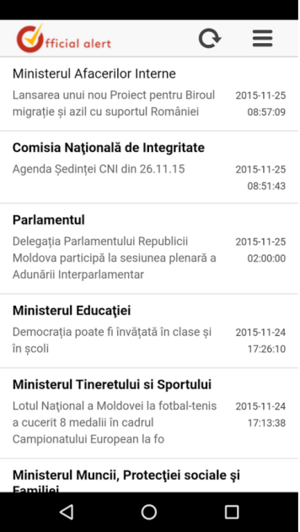
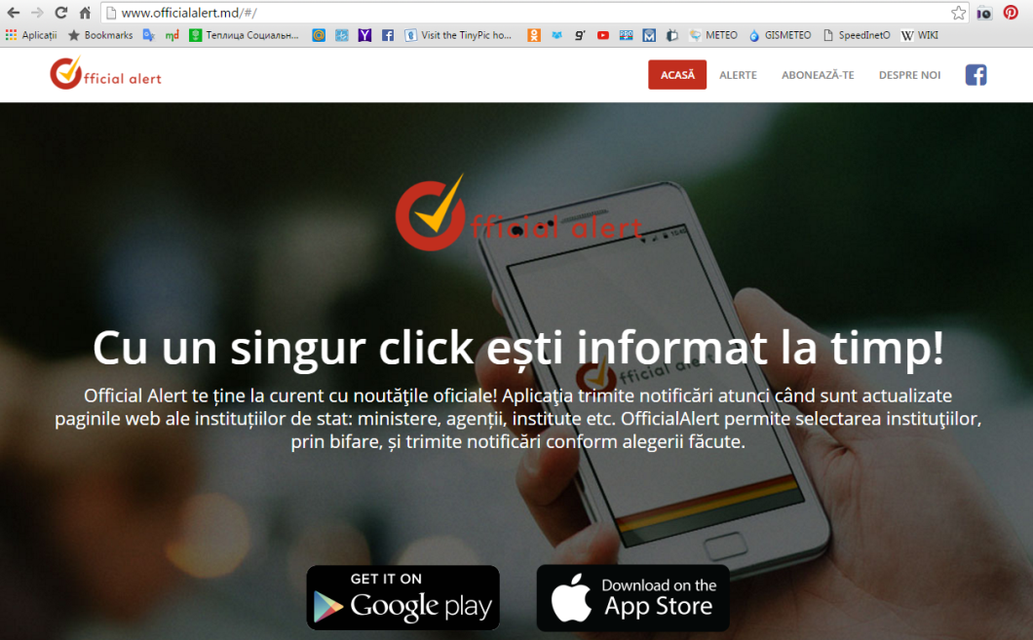
Aplicație pe android și iOS
Site: www.officialalert.md

Slide 6
Consolida parteneriatele dintre părțile interesate (ONG, APL, finanțatori ș.a.)
Două workshop-uri pentru membrii organizațiilor - potențiali beneficiari de granturi;
Un curs de instruire în promovarea și comunicarea activităților organizației
Mentorat pentru 15 organizații - suport individual în realizarea de materiale jurnalistice.

Slide 7
Instruirea în comunicarea cu jurnaliștii,
Crearea de materiale de vizibilitate
Prezentarea organizației și a proiectelor publicului larg
Asistență în procesul de comunicare externă: mediatizare și promovare

Slide 8
Creștere gradul de vizibilitate a SGP și a proiectelor finanțate de program
O broșură cu istoriile de succes în cadrul SGP în perioada 2013-2018
Ediții speciale în revista Natura
Trei vizite de studiu pentru jurnaliști și bloggeri
Cinci spoturi video

Slide 9
În cadrul proiectului vom lucra cu:
Beneficiarii de granturi ale Programului de Granturi Mici
Potențialii beneficiari ai SGP Moldova
ONG-urile de mediu
Jurnaliștii de mediu din Republica Moldova

Slide 10
Prin acest proiect dorim sa aducem în prim plan importanţa unei bune colaborări și informări în urma căreia se vor realiza proiecte și inițiative în domeniul de mediu, de la care va beneficia întreaga societate.

Slide 11
Vă mulțumim
pentru atenție!

